Slide 1
求是潮产品线
产品运营部门
豌射
2021.03

Slide 2
上古时期
子网
资讯网
教育网
服务网
休闲网
网视网
Notes:
服务网、教育网、休闲网，调整为产品运营部门和水朝夕
教育网：学习资源，后来的Share
休闲网：片源影源
服务网：吃在浙大、问答堂等、信息总汇、服务专题

Slide 3
前事不忘（凉掉的产品）
问答堂
【问答堂】问答堂遗迹考察团开工了！
https://bbs.zjuqsc.com/forum.php?mod=viewthread&tid=38743
Bubble
Share
https://share.zjuqsc.com/
Notice
https://notice.zjuqsc.com/
Notes:
问答堂：浙大版“Baidu知道”（访问人群单一、局限于提问、激励机制、广告太多）
Bubble：音乐资源分享平台（2012年暑假曲库丢失）

Slide 4
中兴之业
Box云U盘
https://box.zjuqsc.com/
Mobile手机站
https://m.zjuqsc.com/
Enroll选课助手
https://enroll.zjuqsc.com/
ROP
https://rop.zjuqsc.com/console/
主站
https://www.qsc.zju.edu.cn/

Slide 5
无限可能
Mobile Lite
ROP-Neo
Notify
QSCamera

Slide 6
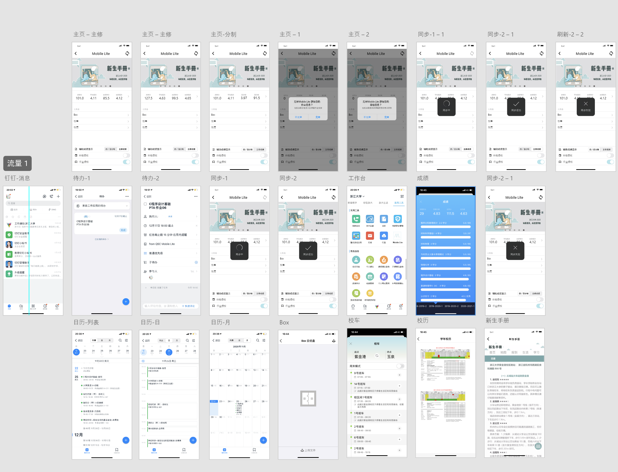
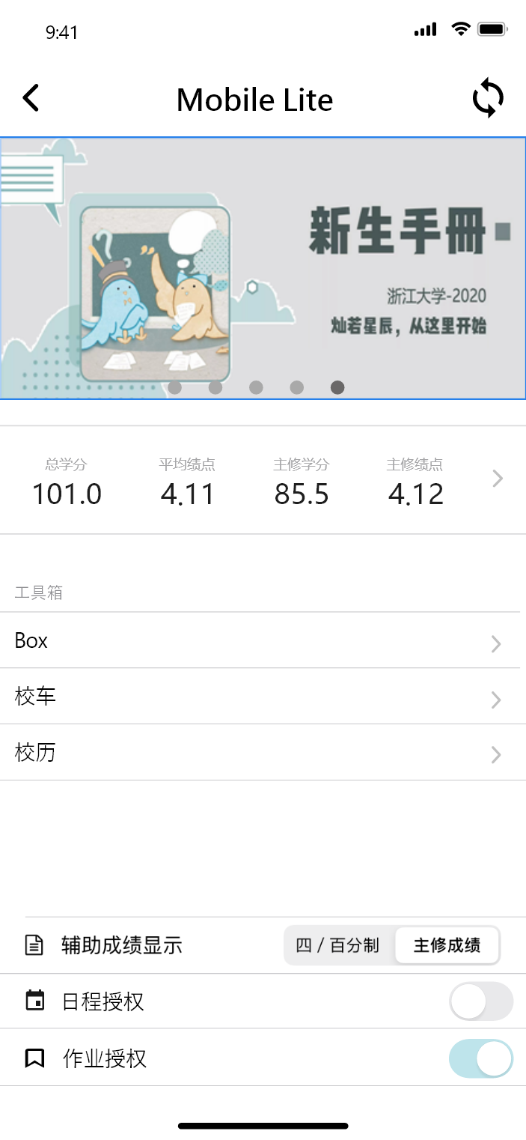
Mobile Lite

Slide 7
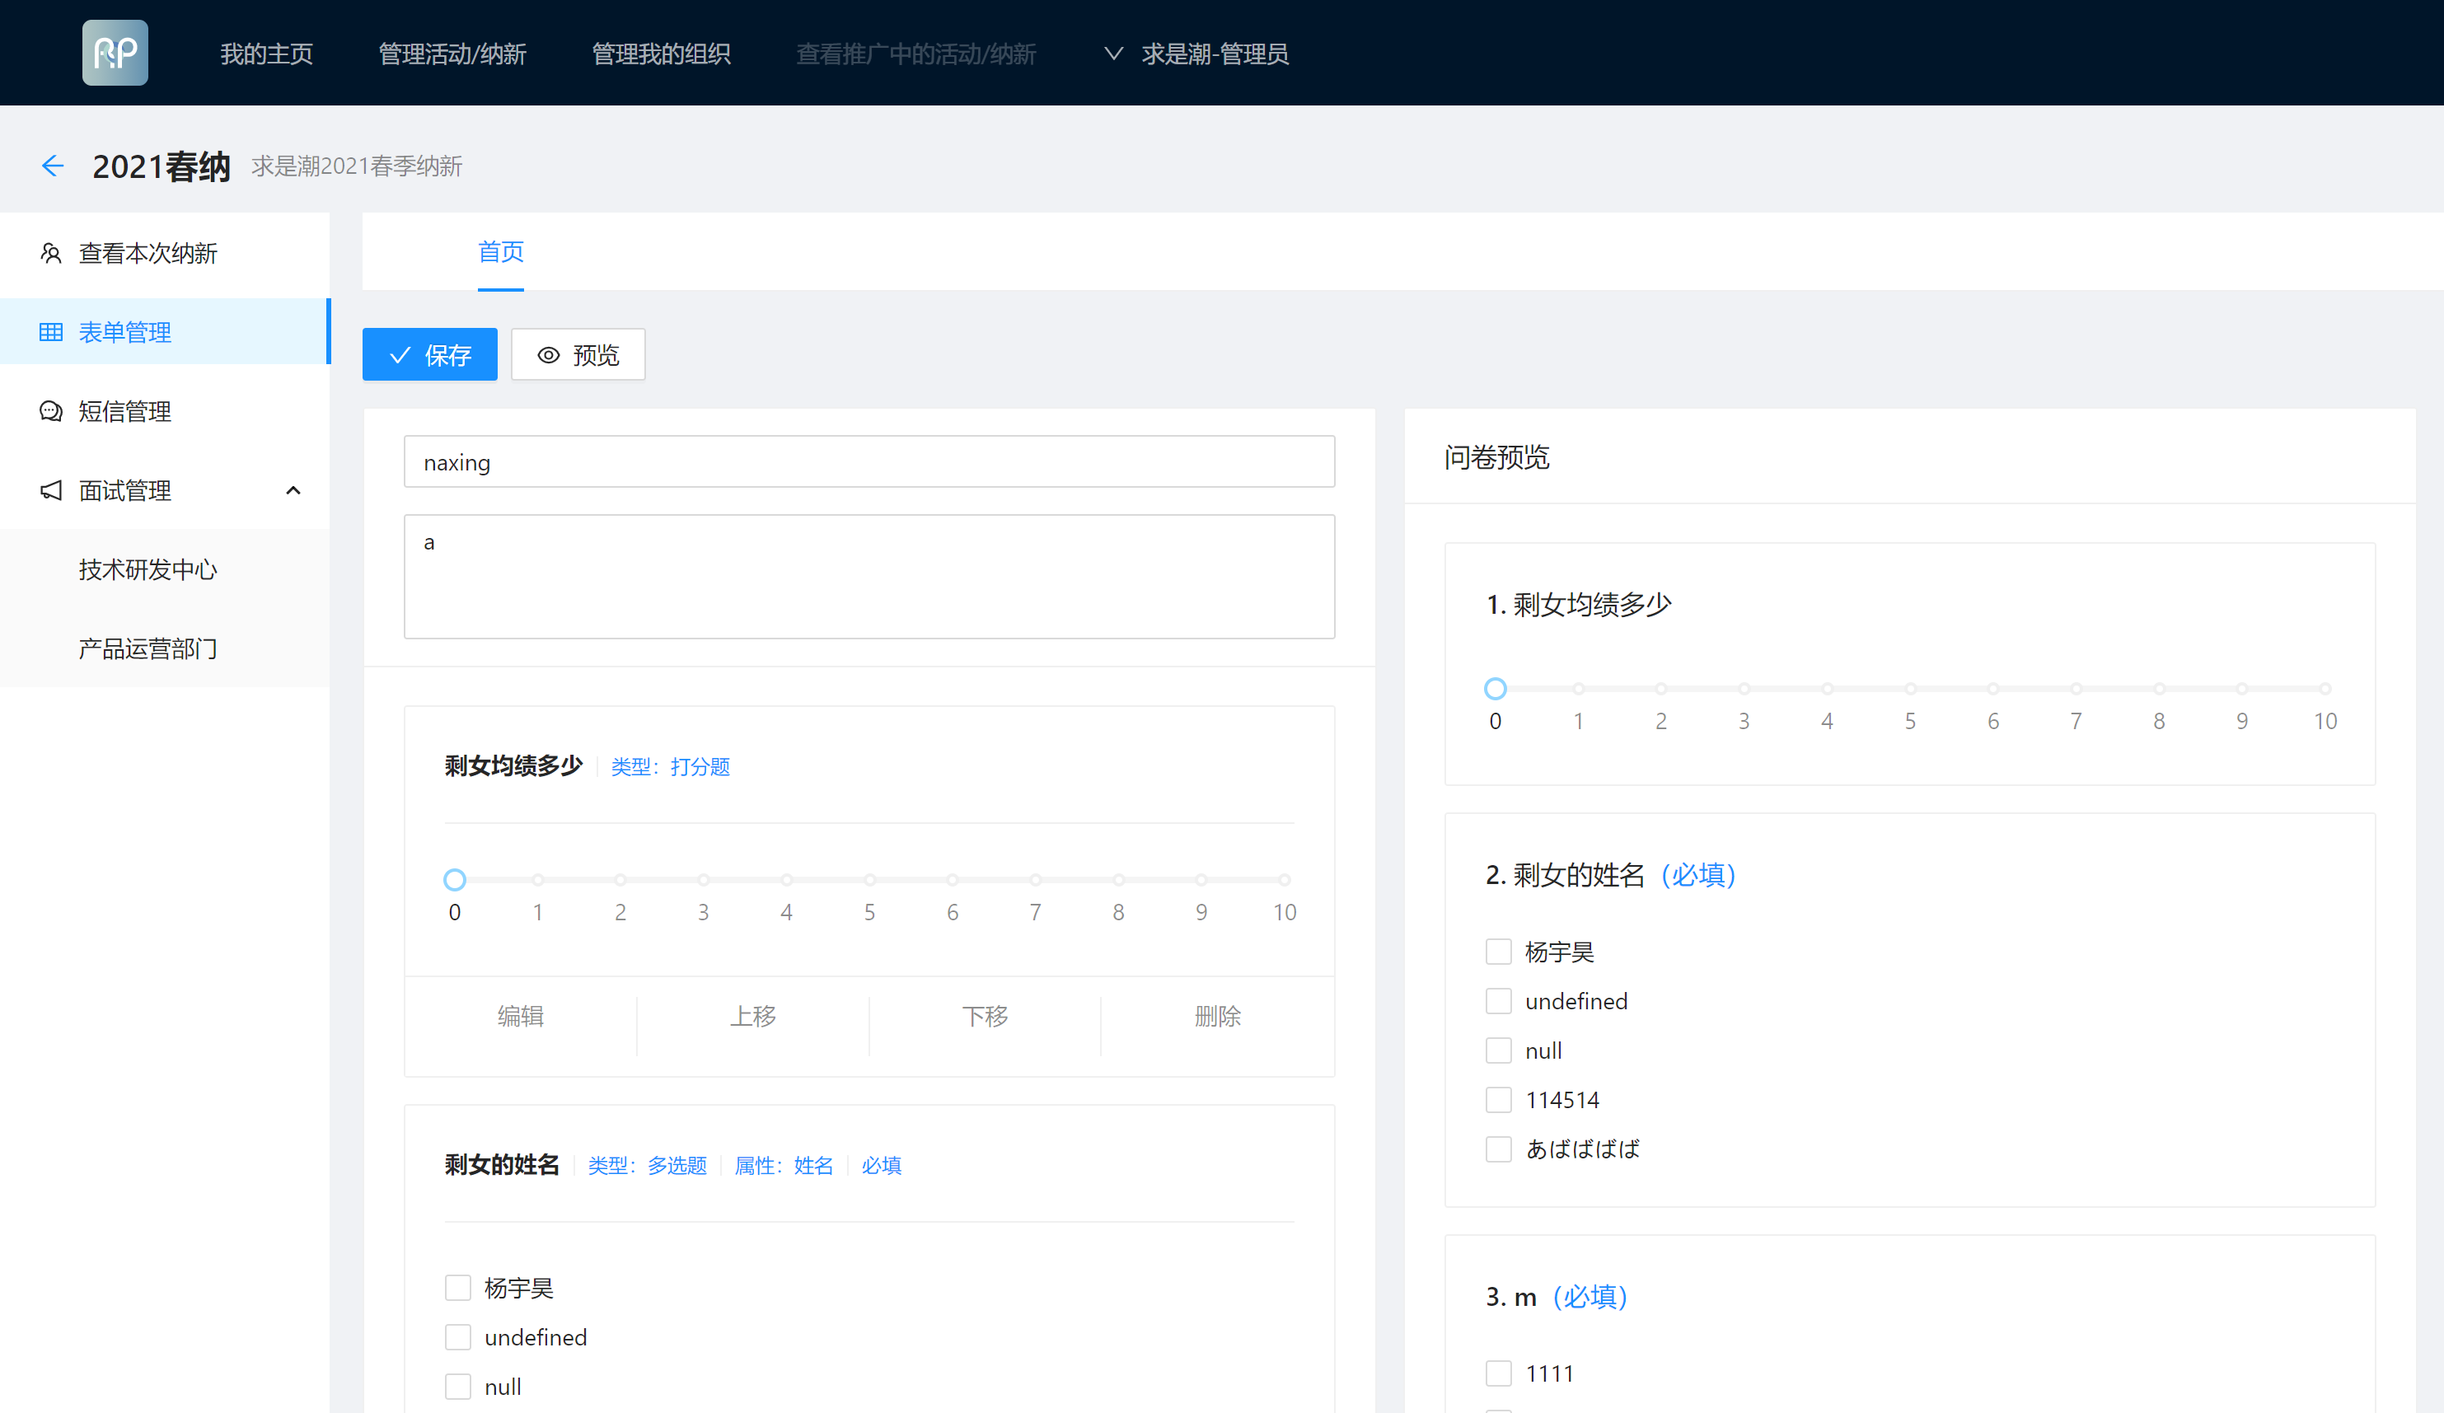
ROP-Neo
https://rop-neo-staging.zjuqsc.com/

Slide 8
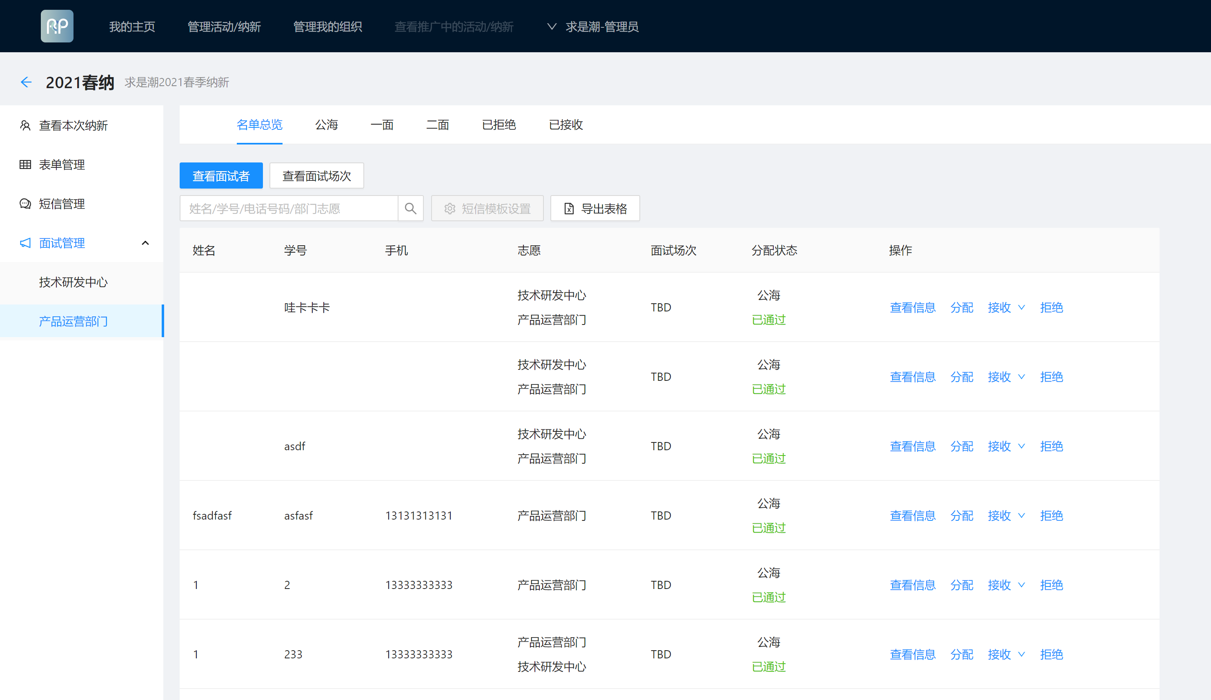
ROP-Neo
https://rop-neo-staging.zjuqsc.com/

Slide 9
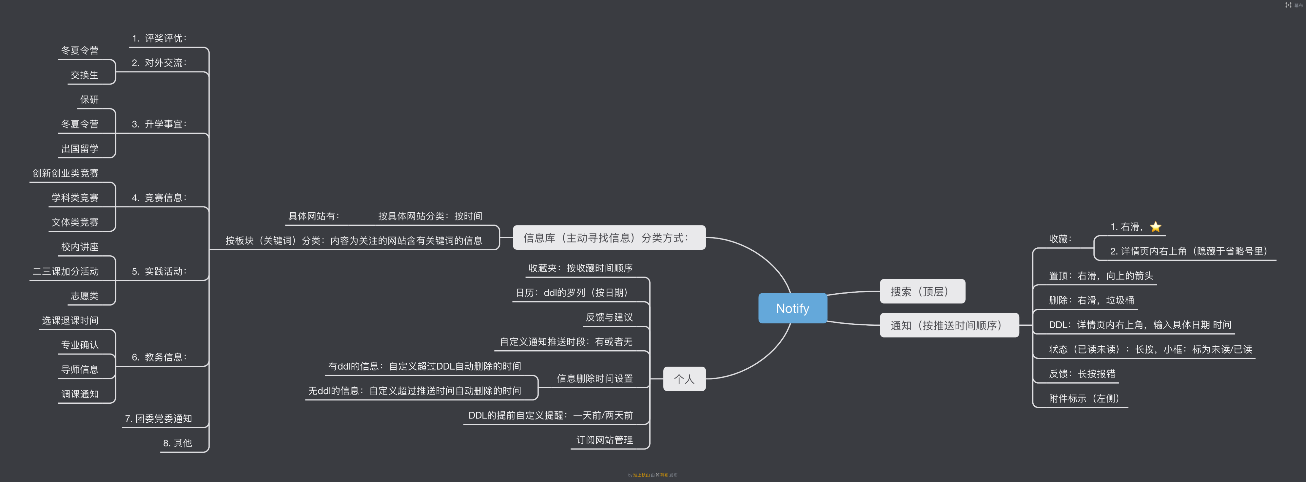
Notify

Slide 10
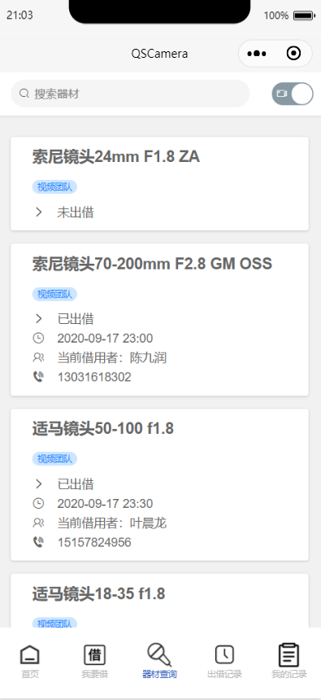
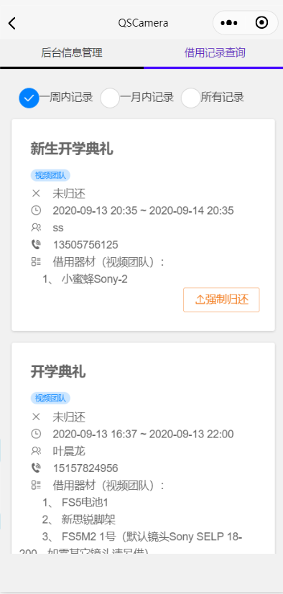
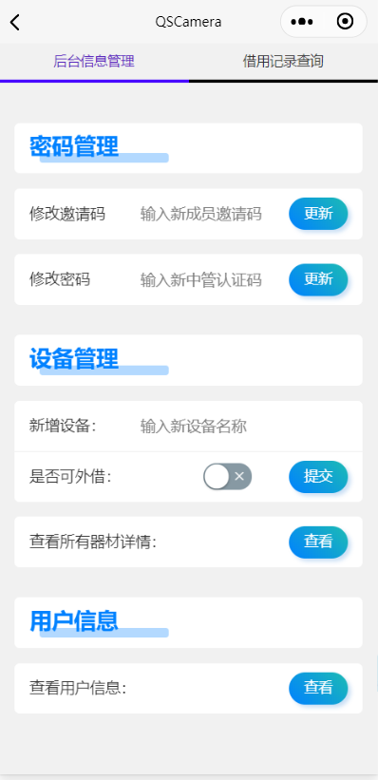

QSCamera

Slide 11
有待启动
新生手册
https://newbie2020.zjuqsc.com/
社团平台（潮Club）
Wiki
bbs
人资系统
https://hr.zjuqsc.com/
通行证
考试系统

Slide 12
And you ?

